Slide 1

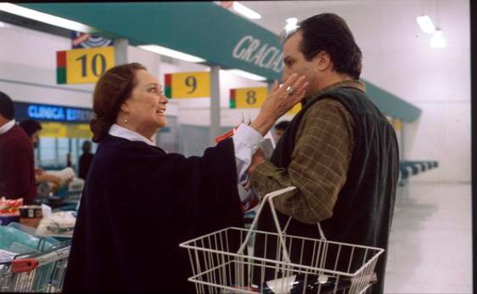
Imagina, páginas 46-47
“Adiós, Mamá”

Slide 3
El conductor es el hombre que conduce el autobús.
el conductor/la conductora

Slide 4

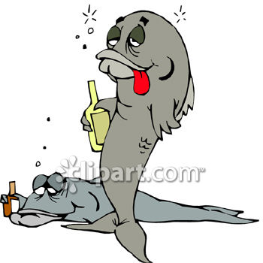

Slide 5
El hombre está borracho. Ha bebido mucho vino.
borracho(a)

Slide 7
El hombre llora porque su novia rompió con él.
llorar

Slide 9
El pobre hombre murió en un choque. Chocó con otro coche.
El choque / chocar con

Slide 10
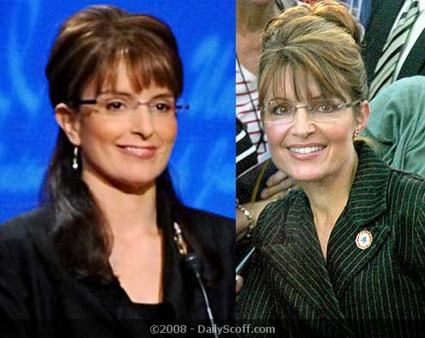

Slide 11
Tina Fey se parece mucho a Sarah Palin.
parecerse a

Slide 12
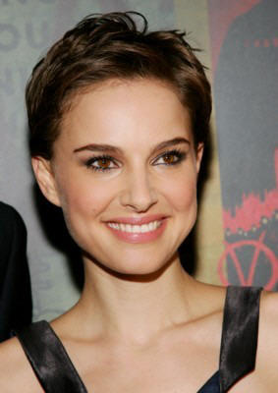

Slide 13
Natalie Portman tiene facciones muy bonitas (en su cara).
La facción

Slide 15
Ana estaba muy triste cuando se despidió de su novio en la estación de ferrocarril.
Despedirse de – decir adiós a alguien

Slide 17
El cajero trabaja en la caja del supermercado. Las personas le dan dinero al cajero cuando compran comida.
el cajero / la cajera

Slide 19
Las personas esperan en fila enfrente de la taquilla del cine. Quieren comprar entradas para el cine. La fila no es muy larga.
La fila

Slide 20
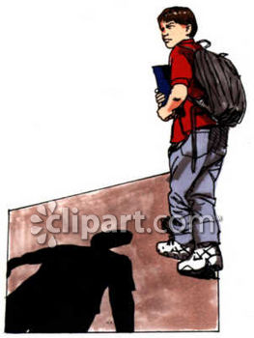

Slide 21

No debes hablar con los desconocidos, las personas que tú no conoces.
el desconocido

Slide 22


Slide 23

El gerente trabaja en el supermercado. El dirige a los cajeros.
el/la gerente

Slide 24



Slide 25
La mujer se afligió cuando su perro murió. Lloró mucho.
afligirse

Slide 27
Paco es un hombre de pocas palabras. No habla mucho.
De pocas palabras ( para describir a una persona que no habla mucho

Slide 29
Cuando Ana se graduó de la universidad se tituló en español.
titularse

Slide 30


Slide 31
Mi madre es muy ingenua (inocente). No tiene ni idea de las malas cosas que hace mi hermana.
Ingenuo(a)

Slide 33
El cajero pone el dinero en la máquina (la caja).
La máquina

